Slide 1
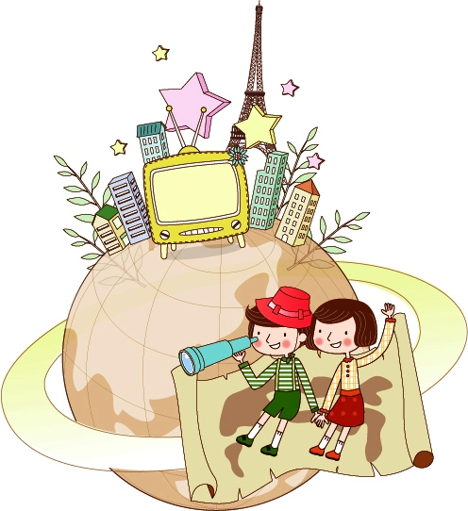
Приобщение детей старшего дошкольного возраста к народным, к семейным праздникам и обычаям по средствам бумага пластик. 2021-2022 МБДОУ г. Иркутска д/с № 188 воспитатель: Николаева О.А

Slide 2
«Дети должны жить в мире красоты, игры, сказки, рисунка, фантазии и творчества». В. А. Сухомлинский.
Бумаг пластика – это искусство работы с бумагой.
Бумага — первый материал, из которого дети начинают мастерить, творить, создавать неповторимые изделия.
Бумага – материал универсальный. Она легко режется, рвется, скручивается, сгибается, склеивается различными клеями.

Slide 3
Цель:
создание условий для гармоничного развития ребенка, его способностей к творческому самовыражению через овладение основами бумаг пластики.

Slide 4
Задачи:
обучать детей различным (нетрадиционным) приемам и способам выполнения работ из бумаги;
знакомить со свойствами и качеством бумаги;
развивать творческие способности детей через бумаг пластику;
развивать образное и пространственное мышление, фантазию ребенка; внимание, память, воображение, любознательность;

Slide 5
развивать мелкую моторику рук, глазомер, точность движений;
воспитывать интерес к бумаг пластике;
воспитывать стремление творить своими руками, уверенность в своих силах и способностях

Slide 6
Актуальность:
отражает потребность детей творить, создавать, созидать своими руками.
применение нетрадиционных техник выполнения работ развивает детскую фантазию, воображение, снимает отрицательные эмоции.
дети узнают о новых материалах, их свойствах, различных способах работы с бумагой

Slide 7
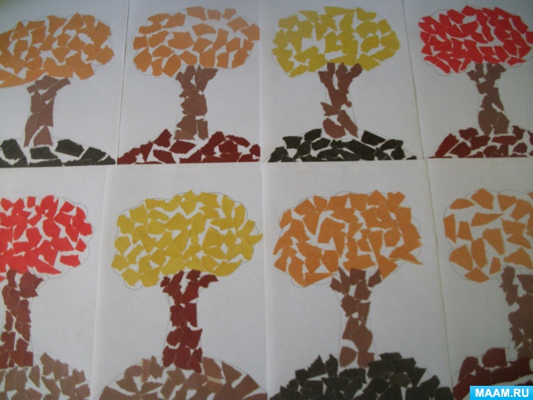
Виды бумаг пластики:
Обрывная мозаика

Slide 8
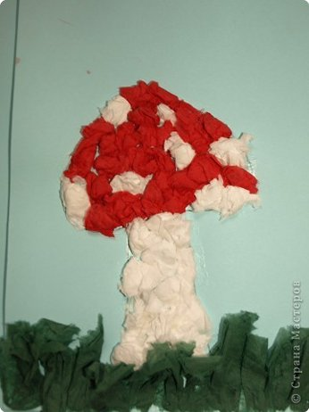
Мозаика из салфеток

Slide 9
оригами

Slide 10
торцевание

Slide 11
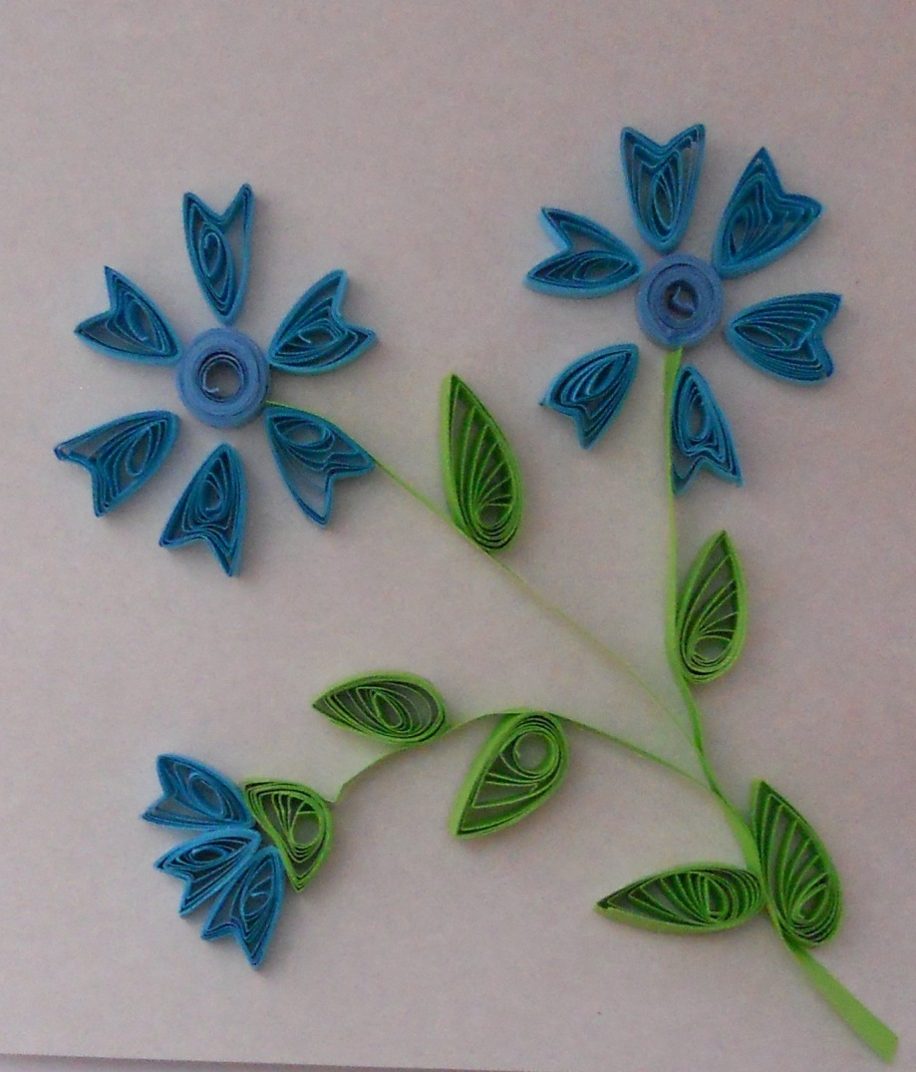
квиллинг

Slide 12
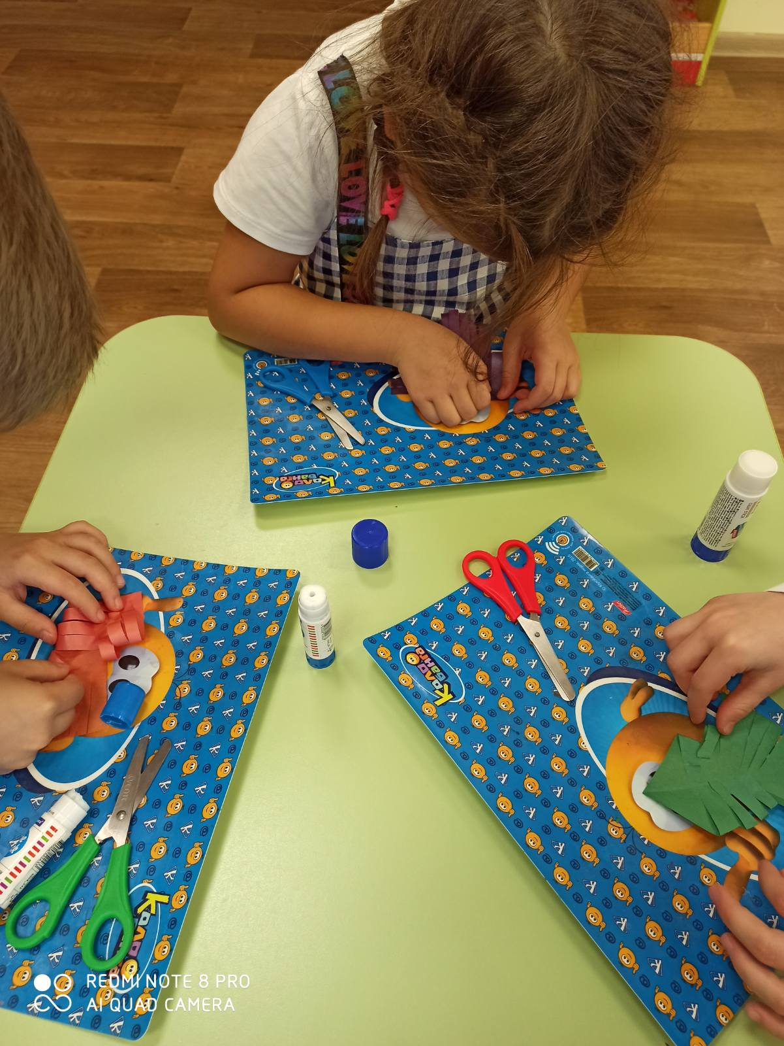
Работа с детьми

Slide 14
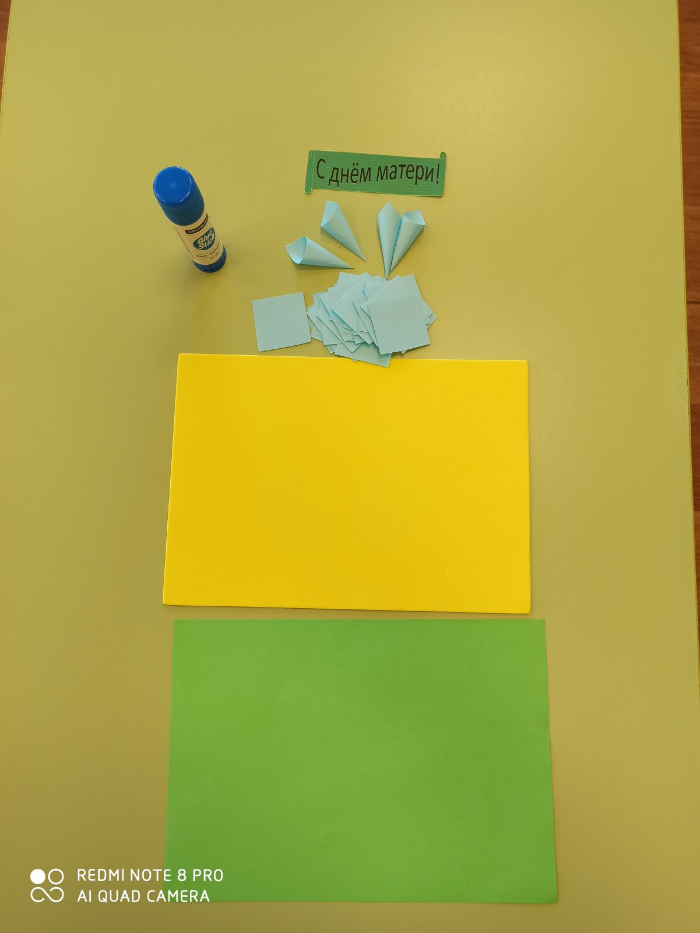
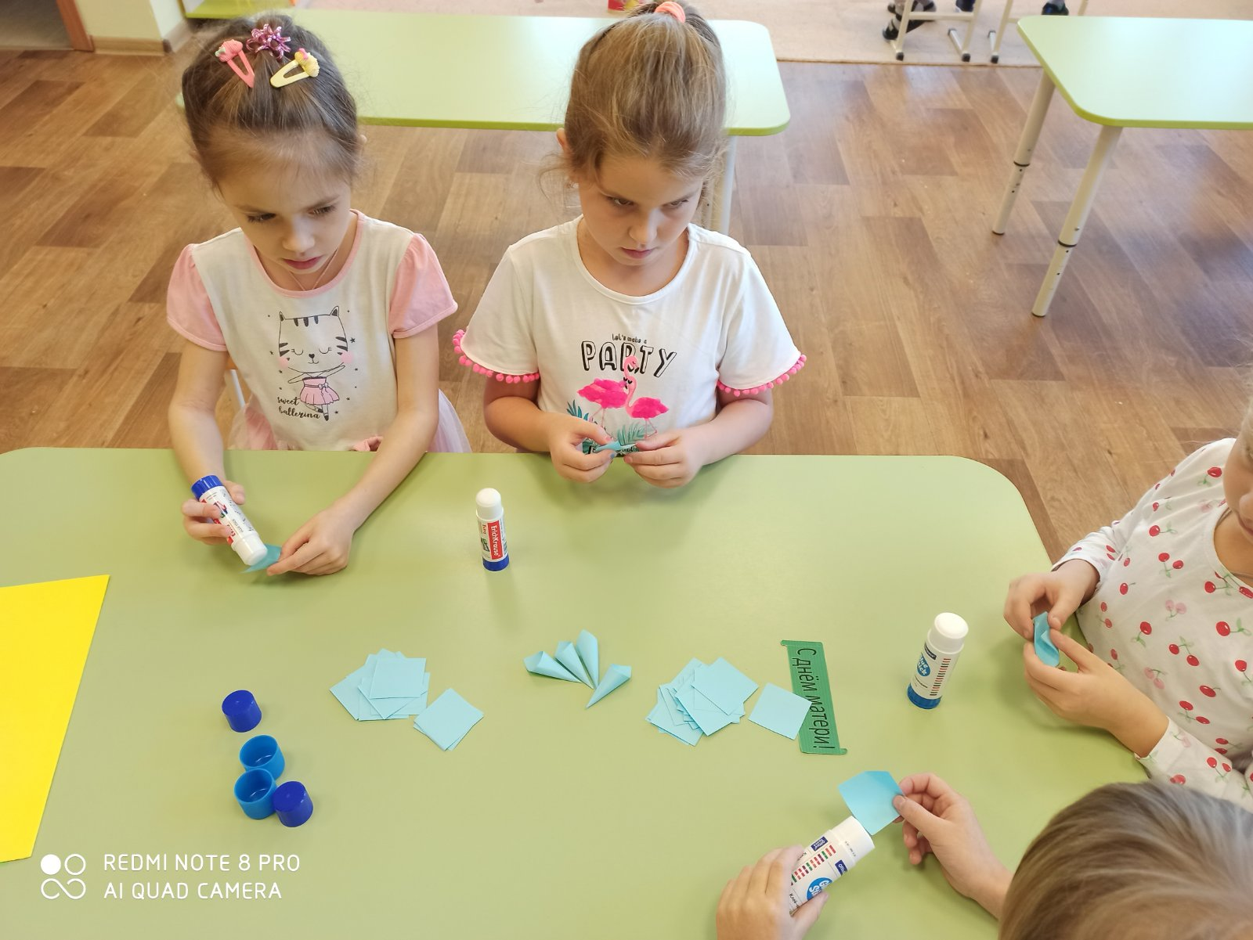

Slide 16
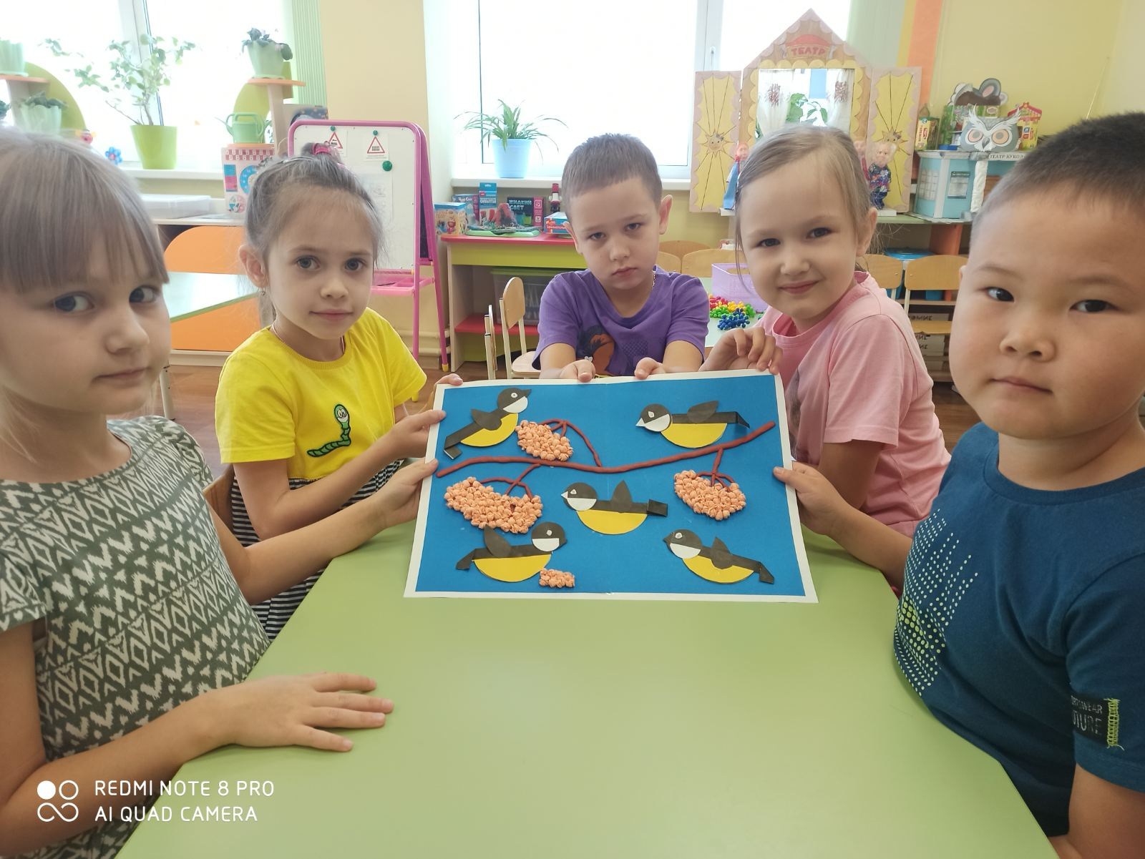

Slide 17
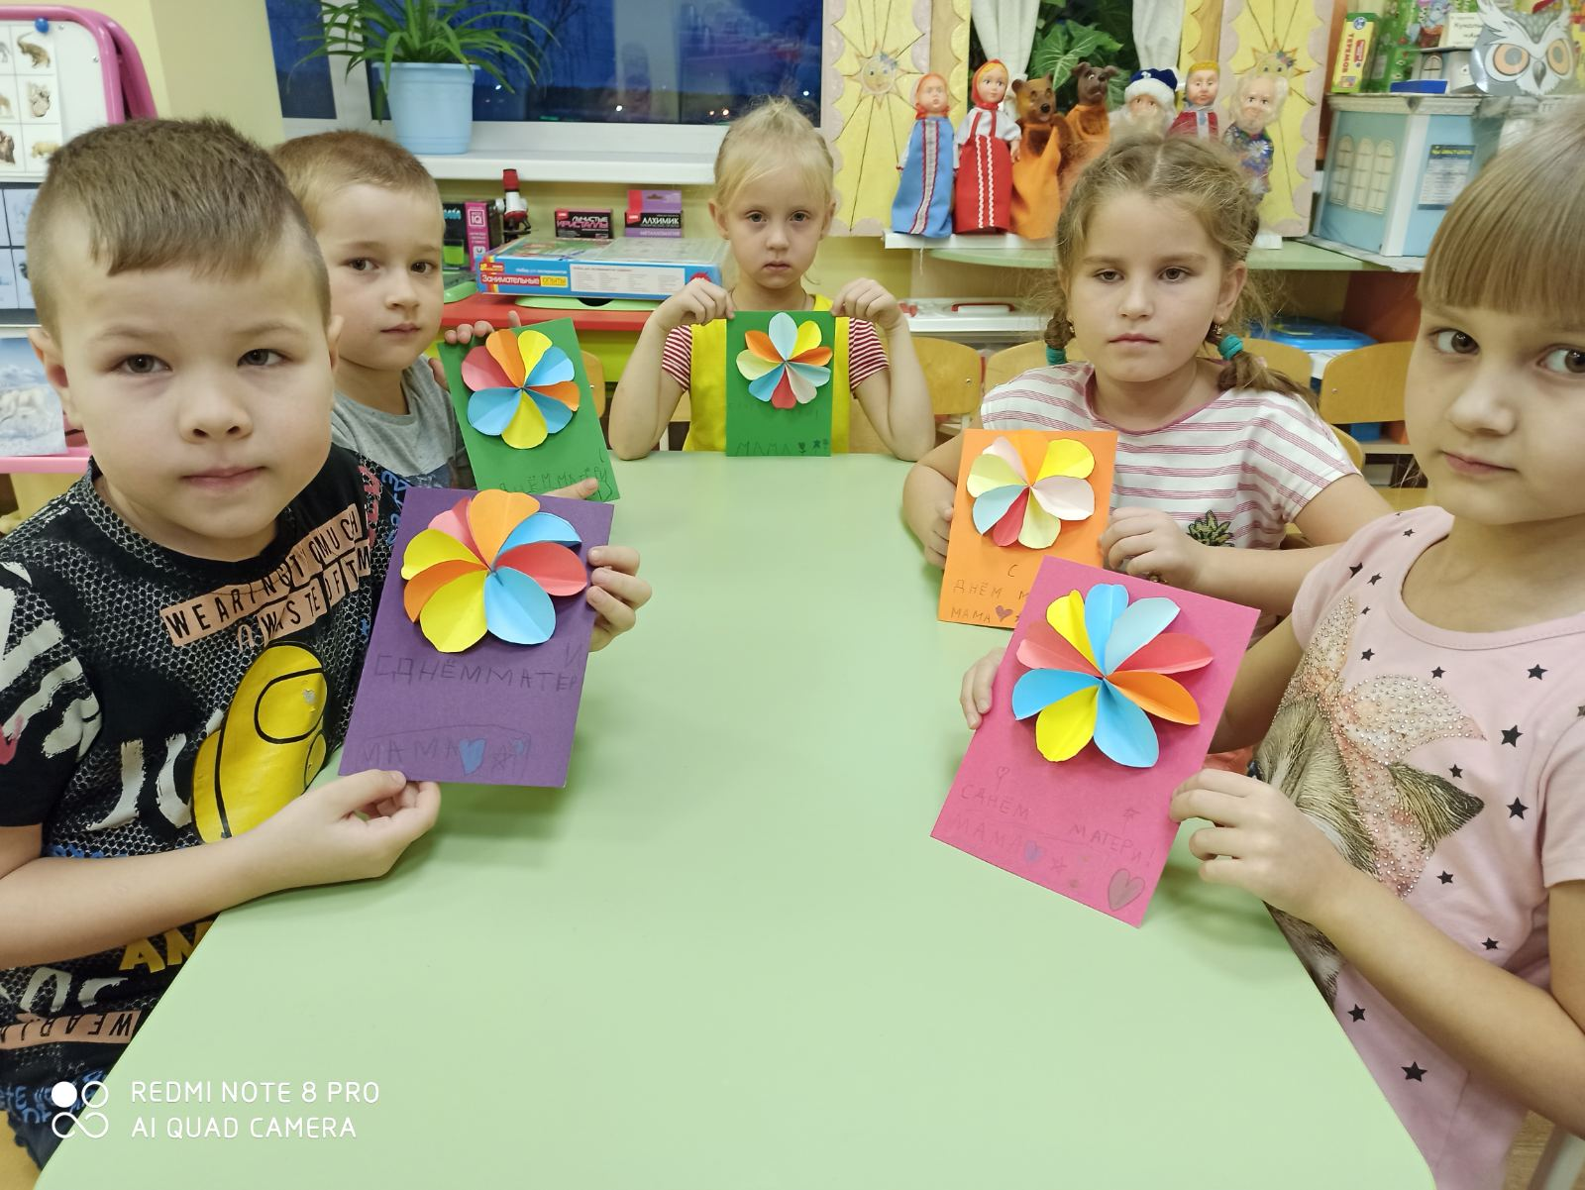

Slide 18
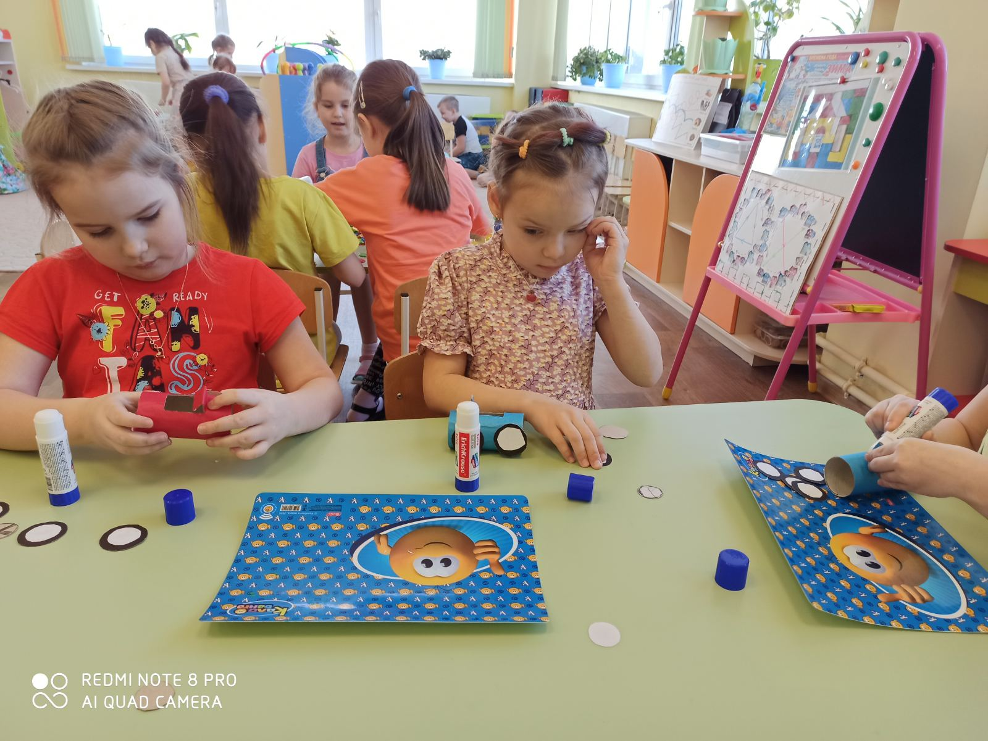

Slide 20
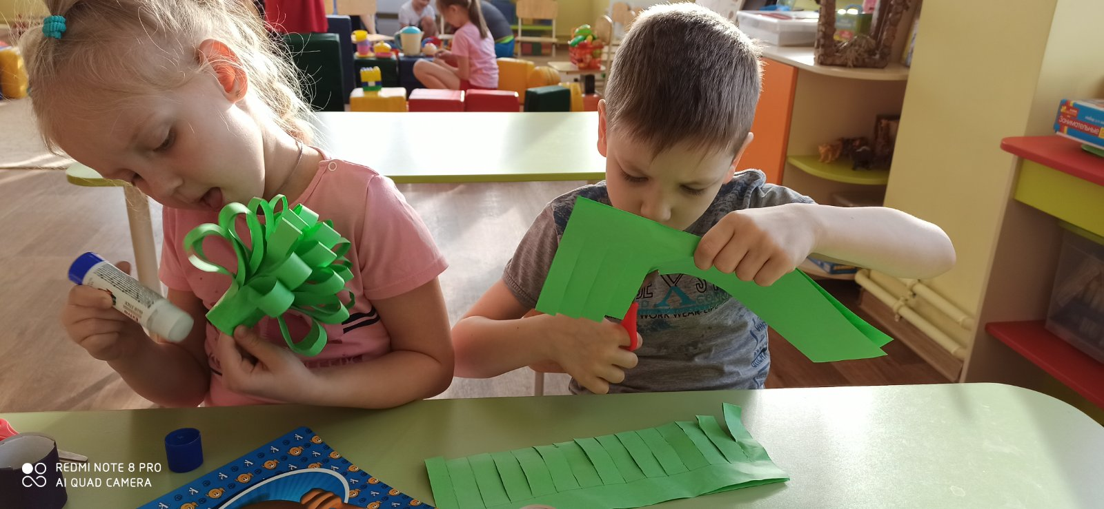

Slide 22
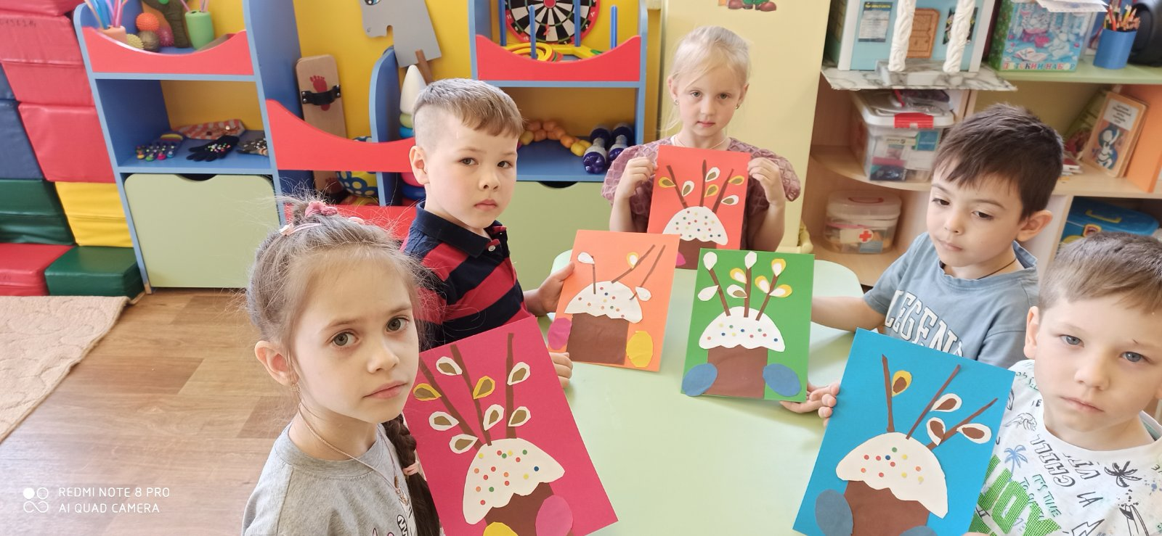

Slide 23
«хочется надеяться, что ребенок, создающий красоту своими руками, никогда не станет разрушителем в будущем! »

Slide 24
Спасибо за
внимание

